Slide 1
Projet E-Commerce AWS
IMT Nord Europe
FISA TI 2026
Islem ZOUAOUI
Zhengkun YANG
Vianney MARC

Slide 2
Ordre du jour
Contexte et Objectifs
Architecture Globale
Workflow d'une Commande (Démo)
Forces de l’Architecture
Architecture secondaire
Infrastructure as Code (Terraform)
Gestion de la facturation
Conclusion et Perspectives

Slide 3
Contexte et Objectifs
Création d'une plateforme web e-commerce complète gérant les commandes, les paiements et les notifications.
Démonstration d'une architecture moderne, évolutive, résiliente et sécurisée.
Maintien d'une contrainte budgétaire grâce au déploiement initial sur AWS Free Tier.
Notes:
Notre projet s’inscrit dans le cadre du module Infrastructure Cloud et Virtualisation.
L’objectif était de concevoir une boutique en ligne complète permettant aux clients de consulter un catalogue, d’ajouter des articles à leur panier, de passer commande et de recevoir automatiquement une confirmation.
Le défi principal était de concevoir une architecture à la fois moderne, et rentable tout en respectant la contrainte du Free Tier AWS, c’est-à-dire sans générer de coûts supplémentaires.
Pour cela, nous avons choisi de combiner plusieurs technologies clés d’AWS afin de bâtir une architecture cloud 100 % managée :
Une partie frontend déployée sur Amazon S3 et distribuée via CloudFront pour les performances et la haute disponibilité,
Une partie backend entièrement serverless, construite autour de Lambda et API Gateway pour gérer la logique applicative et les paiements,
Et enfin une intégration de services tiers, comme Stripe pour le paiement en ligne et SNS pour les notifications automatiques.
D’un point de vue pédagogique, l’objectif était aussi de maîtriser la démarche DevOps, en mettant en place l’infrastructure via Terraform, afin de pouvoir la déployer ou la détruire automatiquement en quelques minutes.

Slide 4
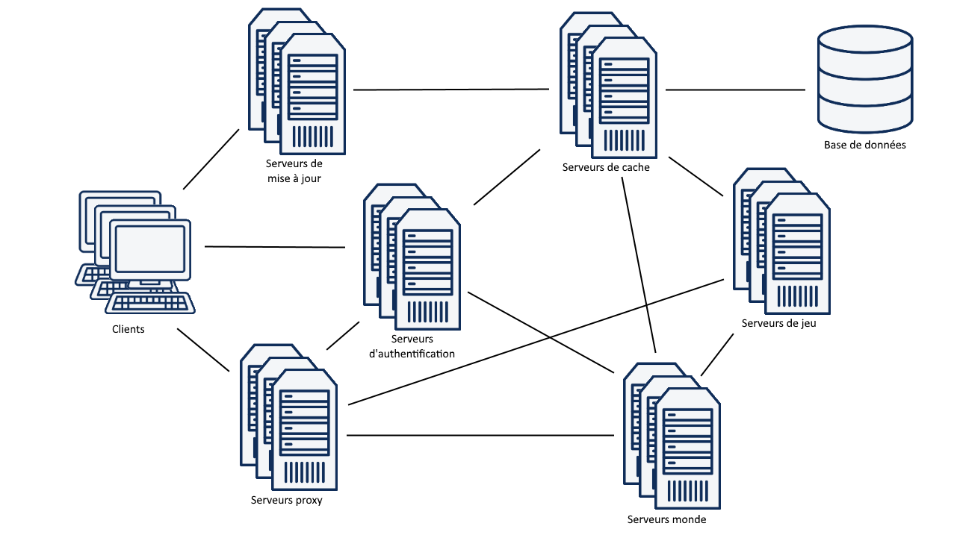
Architecture Globale
Plateforme développée avec Next.js pour le frontend hébergée sur S3
Intégration de Stripe pour la gestion des paiements et des commandes.
Déploiement et gestion de l'infrastructure via Terraform et les services AWS (approche Infrastructure-as-Code).

Slide 5
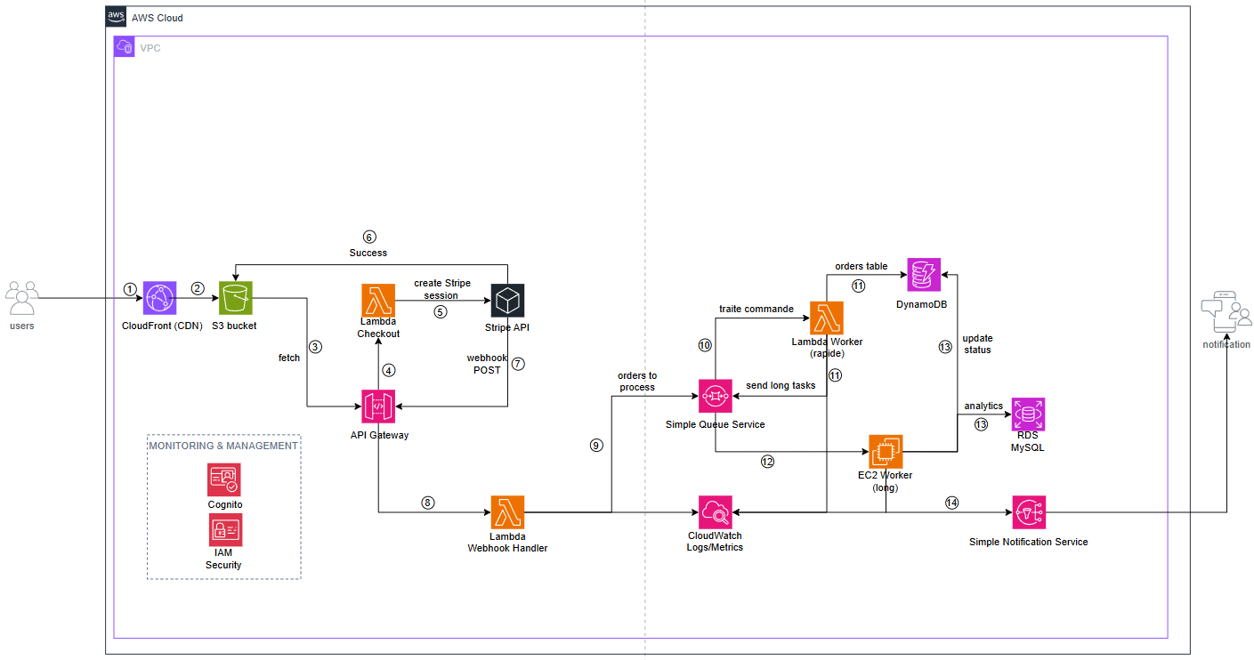
Architecture Globale

Slide 6
Workflow d'une Commande
(démo)
1. Le client clique sur 'Passer au paiement' sur le frontend
2. API Gateway → Lambda Checkout → Stripe
3. Paiement sur Stripe Checkout
4. Stripe webhook → Lambda Webhook.
5. Lambda envoie commande vers SQS.
6. Lambda Worker traite (DynamoDB + SQS Long Tasks) & déclenche EC2.
7. EC2 simule expédition & RDS & envoie email via SNS.

Slide 7
Forces de l’Architecture
Frontend : Application Next.js hébergée sur S3 + CloudFront
Backend : Architecture serverless avec Lambda, SQS, EC2 (Node.js worker)
Base de données : DynamoDB (NoSQL) + RDS MySQL (Analytics)
Authentification : AWS Cognito
Paiements : Intégration Stripe
Workers : EC2 pour les tâches longues (packaging, shipping)
Notifications : SNS pour emails automatiques
Infrastructure as Code : Terraform
Monitoring : CloudWatch

Slide 8
Forces de l’Architecture
Architecture Hybride :
  Lambda pour les webhooks et le worker(serverless).
  EC2 pour les traitements longs.
  Architecture conforme, performante et robuste.
Scalabilité & Résilience :
  Lambda + SQS pour l’auto-scalabilité.
  Microservices découplés par files d’attente.
  Multi-AZ & CloudFront pour la haute disponibilité.
Event-Driven : Webhook Lambda, SQS, SNS pour la gestion des événements, la communication asynchrone et le streaming temps réel.
Paiement Stripe : Intégration réelle via Stripe API.
Sécurité : VPC, IAM, API Gateway et Cognito pour une protection complète.
Observabilité : CloudWatch Logs & Metrics pour le suivi et les alertes en temps réel.

Slide 9
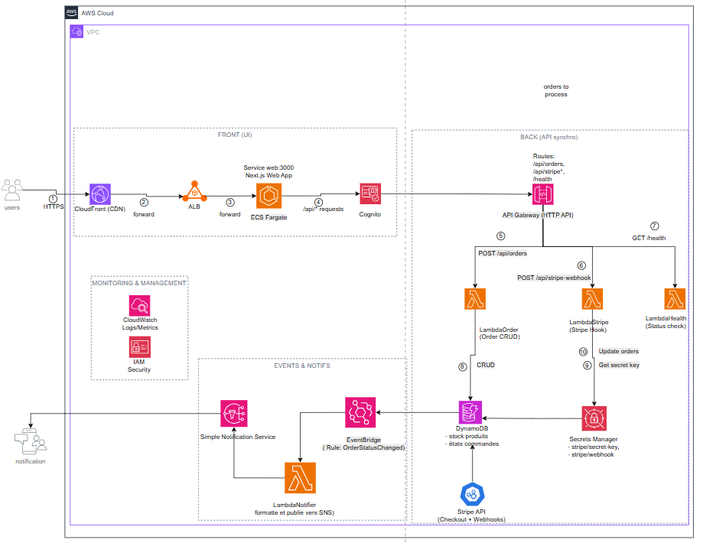
Architecture secondaire

Slide 10
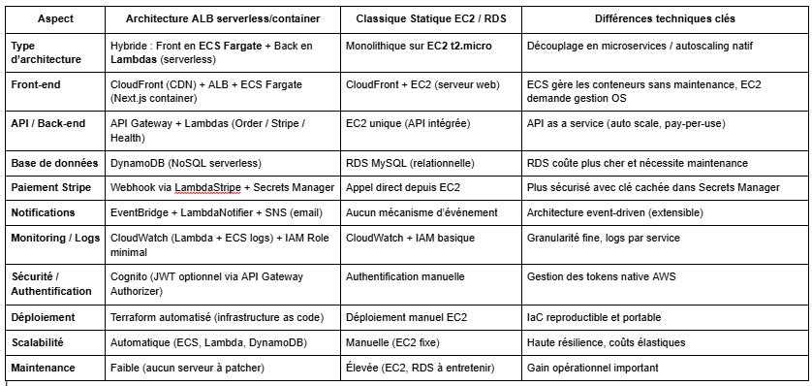
Tableau comparatif des architectures

Slide 11
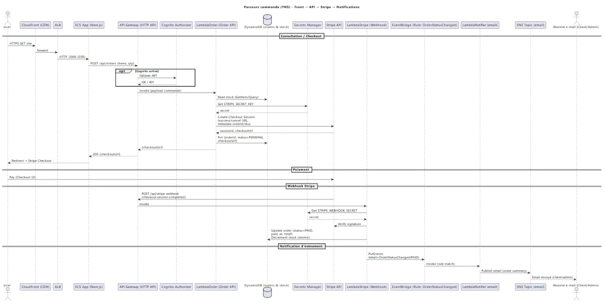
Schéma déroulement d’une commande

Slide 12
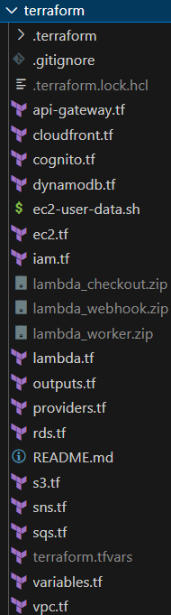
Infrastructure as Code (Terraform)
Provisionnement complet via Terraform.
Modules pour : VPC, EC2, Lambda, RDS, Cognito, S3, CloudFront, SNS, etc.
Configuration centralisée : terraform.tfvars.
Reproductibilité, contrôle de version, sécurité.
Output automatiques pour intégration front.

Slide 13
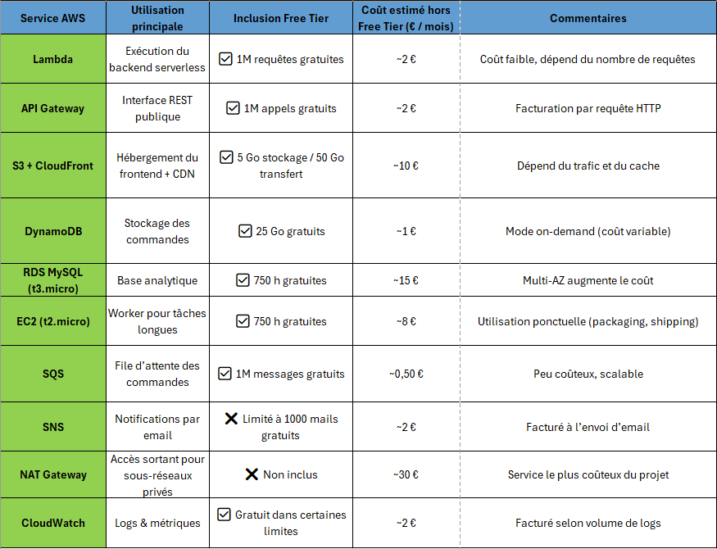
Gestion de la facturation

Slide 14
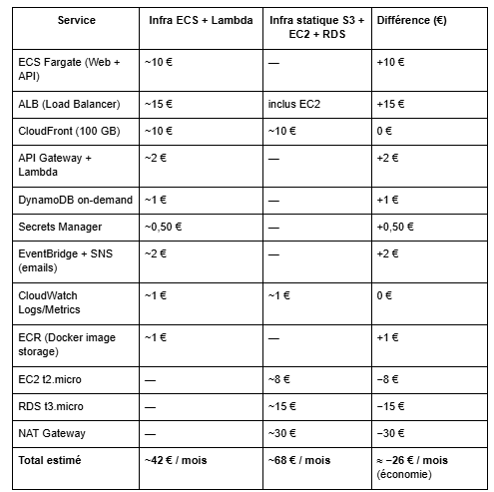
Gestion de la facturation

Slide 15
Conclusion et Perspectives
Ce projet nous a permis d'aborder les notions :
Architecture serverless et cloud hybride
Sécurité réseau et authentification
Infrastructure as Code
Gestion d’événements et files d’attente
Pour la suite, nous pourrions intégrer :
Une interface d’administration plus poussée,
Des dashboards analytiques connectés à RDS,
Et pourquoi pas un CI/CD complet via AWS CodePipeline.

Slide 16
Merci pour votre attention !

